Slide 1

LVGL
LVGL入门
“原子哥”在线教学平台：www.yuanzige.com
技术支持论坛：http://www.openedv.com/forum.php

Slide 2
LVGL
1，GUI简介（了解）
2，LVGL简介（了解）
3，LVGL移植要求（熟悉）
4，LVGL资料获取（熟悉）
5，LVGL库文件介绍（了解）
6，课堂总结
“原子哥”在线教学平台：www.yuanzige.com
技术支持论坛：http://www.openedv.com/forum.php

Slide 3
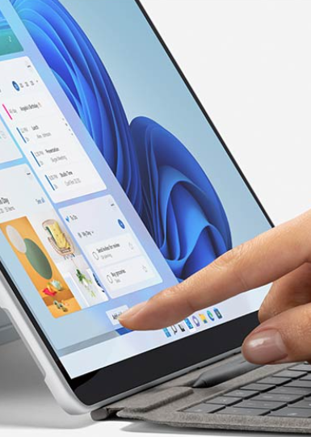
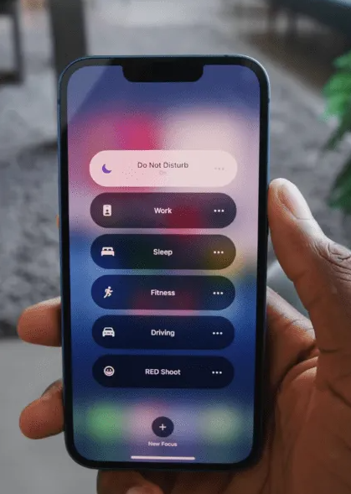

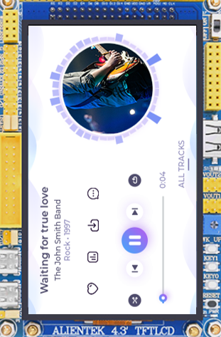
LVGL
1，GUI简介（了解）
GUI：图形用户界面，是指采用图形方式显示的计算机操作用户界面。
优势：易用，大大降低用户学习成本。
电脑
手机
自动售货机
开发板
“原子哥”在线教学平台：www.yuanzige.com
技术支持论坛：http://www.openedv.com/forum.php

Slide 4


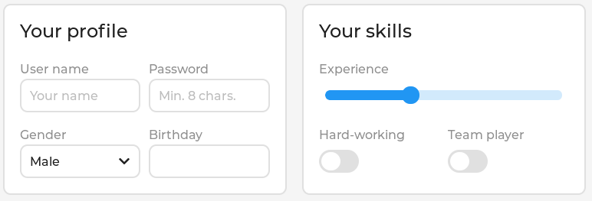
LVGL
1，GUI简介（了解）
GUI库：图形用户界面库，只要调用GUI库的函数即可快速绘制出所需要的用户界面。
GUI库优势：
开发难度低
可移植性高
风格统一、协调
“原子哥”在线教学平台：www.yuanzige.com
技术支持论坛：http://www.openedv.com/forum.php

Slide 5
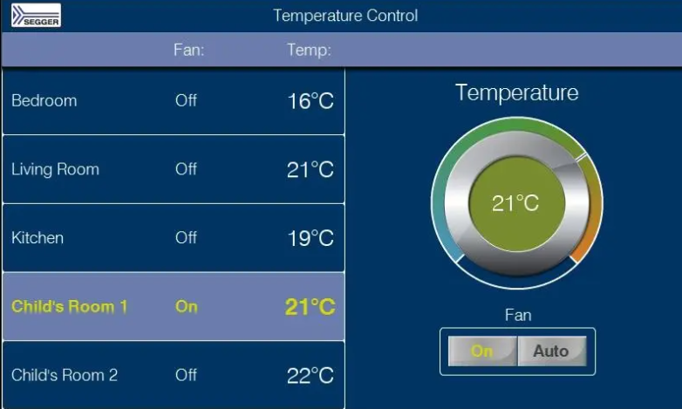
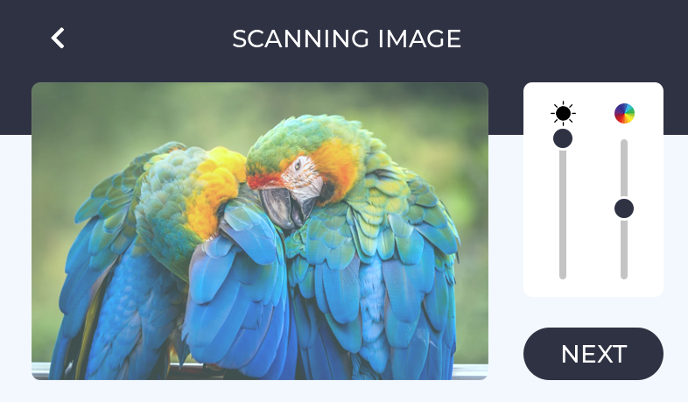
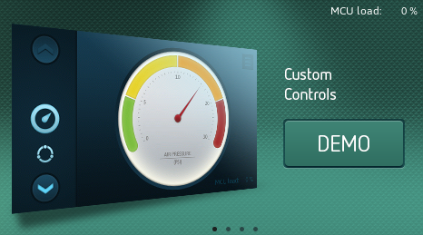
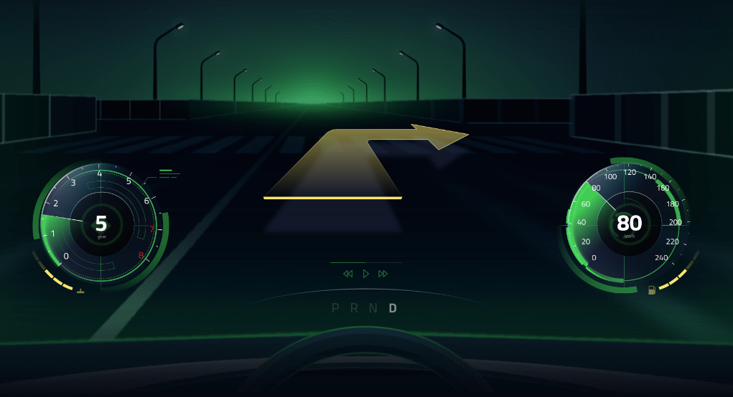
LVGL
嵌入式系统中常用的GUI库
emWin
LVGL
TouchGFX
QT
“原子哥”在线教学平台：www.yuanzige.com
技术支持论坛：http://www.openedv.com/forum.php

Slide 6
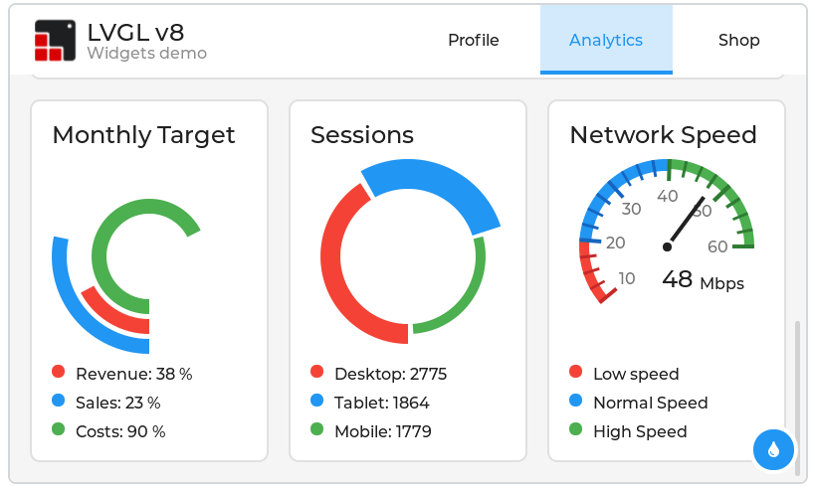
LVGL
2，LVGL简介（了解）
LVGL（ Light and Versatile Graphics Library ）是一个轻量、多功能的开源图形库。
支持多种输入设备
部件、功能丰富
具备高级图形特征
支持多种样式属性
C语言编写
官网：https://lvgl.io
“原子哥”在线教学平台：www.yuanzige.com
技术支持论坛：http://www.openedv.com/forum.php

Slide 7
LVGL
1，GUI简介（了解）
2，LVGL简介（了解）
3，LVGL移植要求（熟悉）
4，LVGL资料获取（熟悉）
5，LVGL库文件介绍（了解）
6，课堂总结
“原子哥”在线教学平台：www.yuanzige.com
技术支持论坛：http://www.openedv.com/forum.php

Slide 8
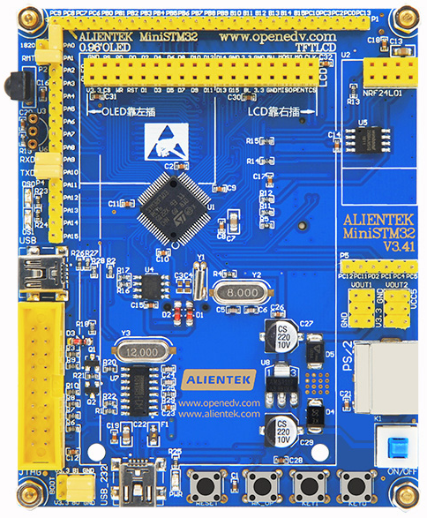
LVGL
3，LVGL移植要求（熟悉）
16、32 或 64 位微控制器或处理器
主控频率：>16Mhz
Flash/ROM：> 64kb，建议180kb以上
主频：72M Hz
FLASH：256K
SRAM： 48K
RAM：>8kb，建议24kb以上
图形缓冲区：>水平分辨率像素，建议大于1/10屏幕总像素
C99或更新的版本的编译器
注意：此要求仅针对V8版本的LVGL
“原子哥”在线教学平台：www.yuanzige.com
技术支持论坛：http://www.openedv.com/forum.php

Slide 9

LVGL
优化LVGL运行效果的方法
提高芯片主频
增大SRAM容量、提高读写速度
增大图形缓冲区、使用双缓冲
减小需要刷新的总像素
提高图像数据的传输速度
关键点：缩短图像刷新所需要的时间
“原子哥”在线教学平台：www.yuanzige.com
技术支持论坛：http://www.openedv.com/forum.php

Slide 10
LVGL
4，LVGL资料获取（了解）
途径1：LVGL官网，https://lvgl.io
途径2：LVGL的GitHub仓库，https://github.com/lvgl/lvgl
途径3：正点原子STM32开发板（需支持LVGL）A盘资料→软件资料→LVGL学习资料
“原子哥”在线教学平台：www.yuanzige.com
技术支持论坛：http://www.openedv.com/forum.php

Slide 11


LVGL
5，LVGL库文件介绍（了解）
demos
LVGL 官方演示代码
docs
LVGL 文献，解析部件的使用方法
env_support
环境支持(MDK、ESP、RTThread)
examples
示例、输入输出设备接口文件
scripts
LVGL 手稿
src
LVGL 源文件
tests
官方人员的测试代码
lv_conf_template.h
LVGL 的剪裁文件
lvgl.h
LVGL 包含的头文件
“原子哥”在线教学平台：www.yuanzige.com
技术支持论坛：http://www.openedv.com/forum.php

Slide 12
LVGL
学习LVGL之前建议掌握的知识
知识点 | 要求
定时器 | 初始化、中断
屏幕 | 显示、触摸、DMA2D
SRAM、内存管理 | 初始化、内存分配
文件系统、SD卡 | 初始化、读写
系统（FREERTOS） | 移植、创建任务、获取心跳
C语言 | 指针、结构体
“原子哥”在线教学平台：www.yuanzige.com
技术支持论坛：http://www.openedv.com/forum.php

Slide 13

LVGL
6，课堂总结
查看《LVGL入门》脑图
“原子哥”在线教学平台：www.yuanzige.com
技术支持论坛：http://www.openedv.com/forum.php

Slide 14

LVGL
版权所有：广州市星翼电子科技有限公司
天猫店铺：https://zhengdianyuanzi.tmall.com
“原子哥”在线教学平台：www.yuanzige.com
技术支持论坛：http://www.openedv.com/forum.php

